Slide 1
Finden Sie 3 Aktien die in den letzten 5 Tagen einen Shooting-Star gebildet haben.
Finden Sie 3 Aktien die in den letzten 5 Tagen eine Hammer-Formation gebildet haben.
Finden Sie je eine Aktie die in den letzten 5 Tagen eine zusammengesetzte
Shooting-Star Formation und eine zusammengesetzte Hammer-Formation gebildet haben.
Zeigen Sie bei einer Aktie nach einem Top ein sinnvolles Korrekturziel nach
Fibonacci auf.
Erstellen Sie für sich gem. des Methodik-Prozesses einen Plan, wie Ihre persönliche Vorgehensweise unter Berücksichtigung Ihrer Zeit und Ihrer individuellen Mentalität aussehen wird.
Fragen aus Session 3
Hammer und Shooting-Star offenbar schwieriger als Fibonacci

Slide 2
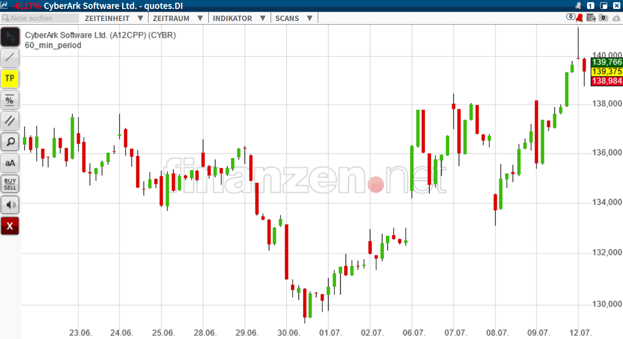
Finden Sie 3 Aktien die in den letzten 5 Tagen einen Shooting-Star gebildet haben.

Slide 3
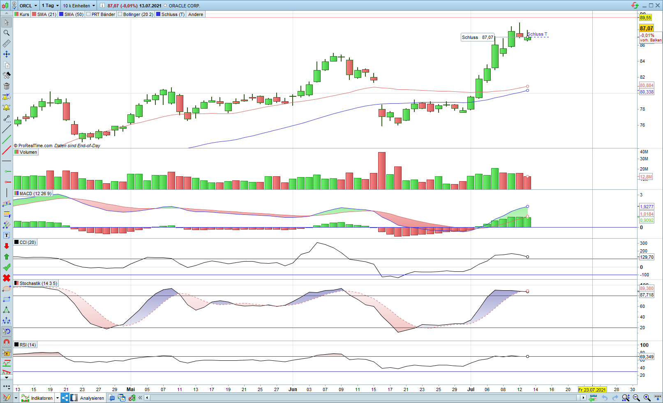
Finden Sie 3 Aktien die in den letzten 5 Tagen einen Shooting-Star gebildet haben.

Slide 4
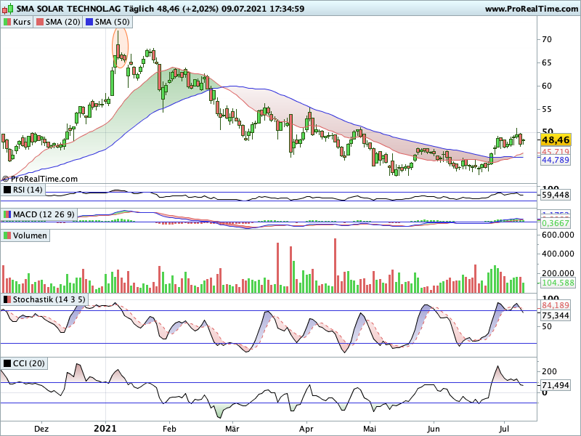
Finden Sie 3 Aktien die in den letzten 5 Tagen einen Shooting-Star gebildet haben.

Slide 5
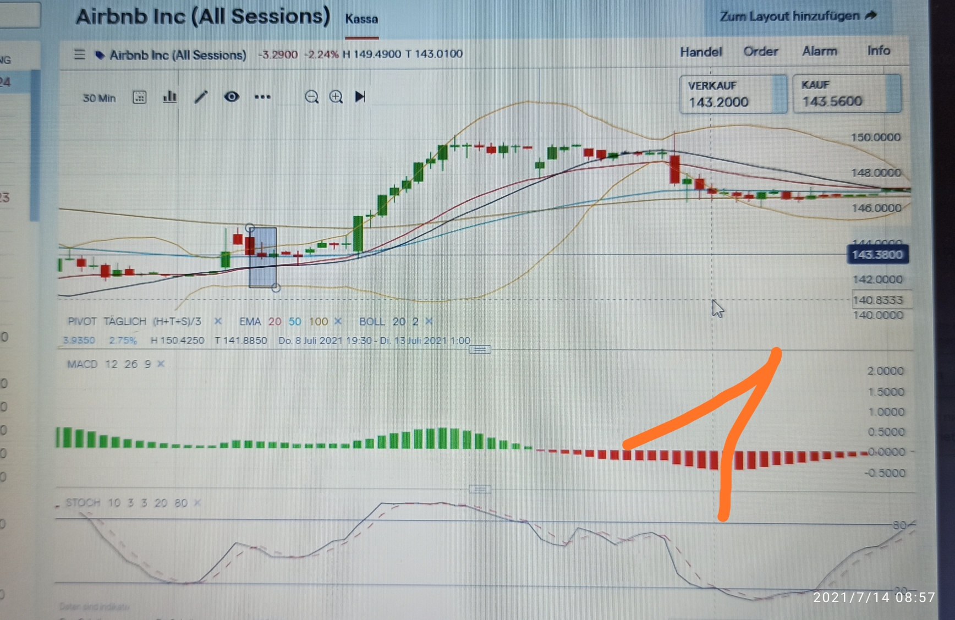
Finden Sie 3 Aktien die in den letzten 5 Tagen einen Shooting-Star gebildet haben.

Slide 6
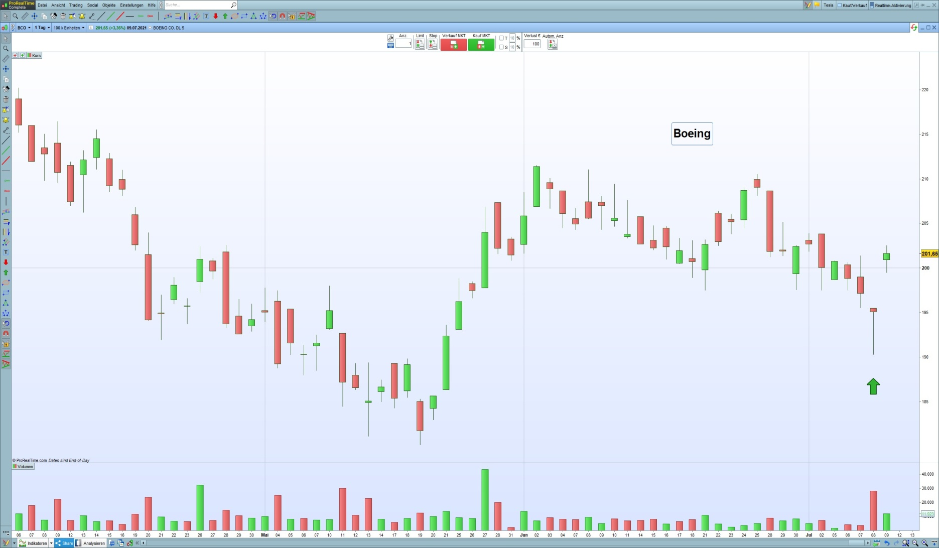
Finden Sie 3 Aktien die in den letzten 5 Tagen eine Hammer-Formation gebildet haben.

Slide 7
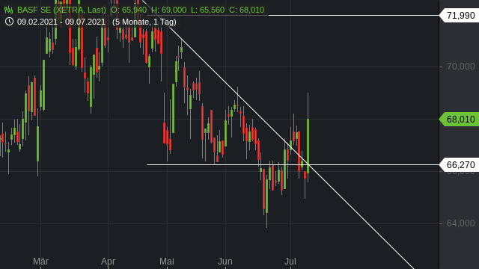
Finden Sie 3 Aktien die in den letzten 5 Tagen eine Hammer-Formation gebildet haben.

Slide 8
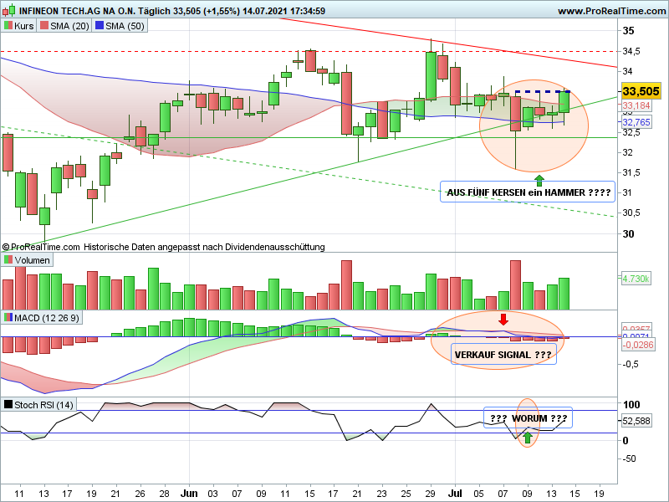
Finden Sie 3 Aktien die in den letzten 5 Tagen eine Hammer-Formation gebildet haben.

Slide 9
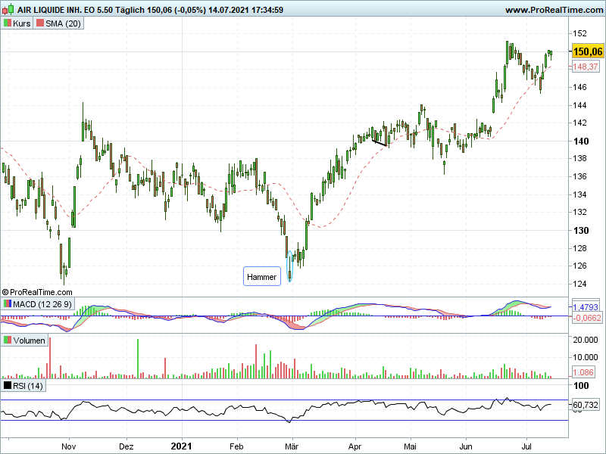
Finden Sie 3 Aktien die in den letzten 5 Tagen eine Hammer-Formation gebildet haben.
Inverted Hammer

Slide 10
Finden Sie je eine Aktie die in den letzten 5 Tagen eine zusammengesetzte
Shooting-Star Formation und eine zusammengesetzte Hammer-Formation gebildet haben.
Zusammengesetzte Formation der letzten 5-Tage fand ich schwierig, da ich keine Intraday-werte habe

Slide 11
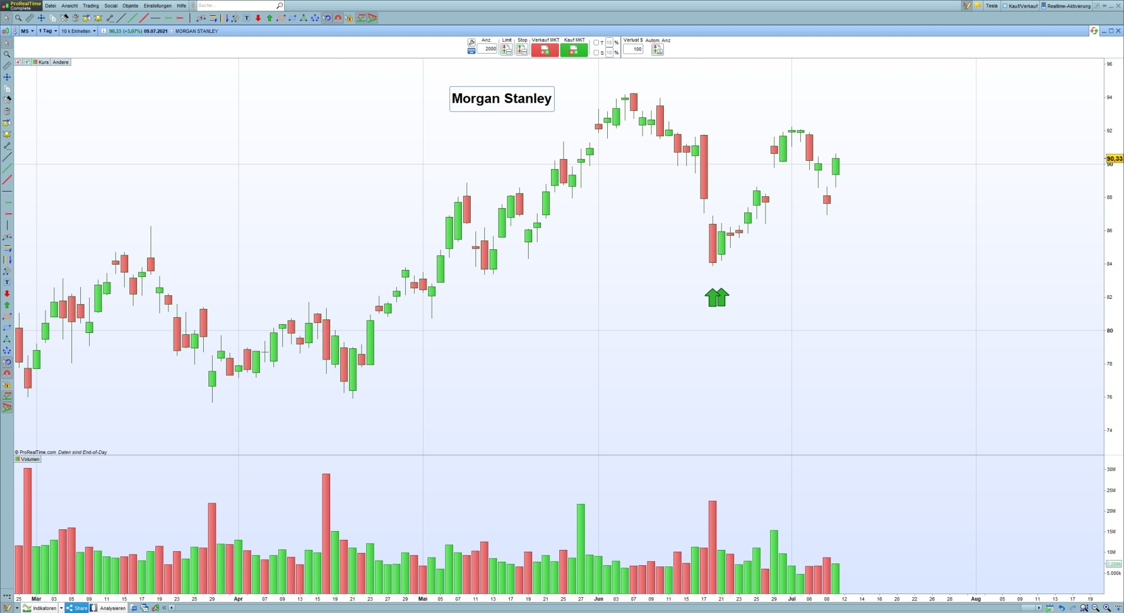
Finden Sie je eine Aktie die in den letzten 5 Tagen eine zusammengesetzte
Shooting-Star Formation und eine zusammengesetzte Hammer-Formation gebildet haben.

Slide 12
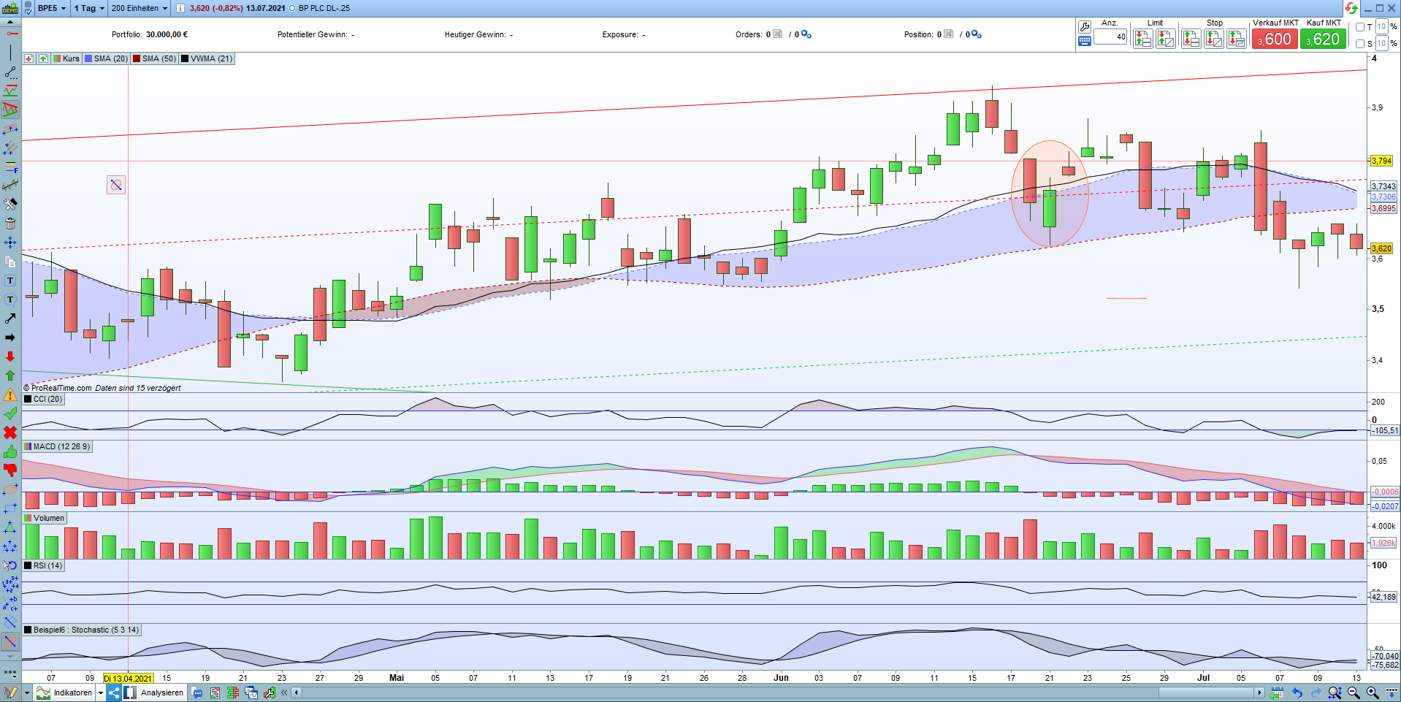
Finden Sie je eine Aktie die in den letzten 5 Tagen eine zusammengesetzte
Shooting-Star Formation und eine zusammengesetzte Hammer-Formation gebildet haben.

Slide 13
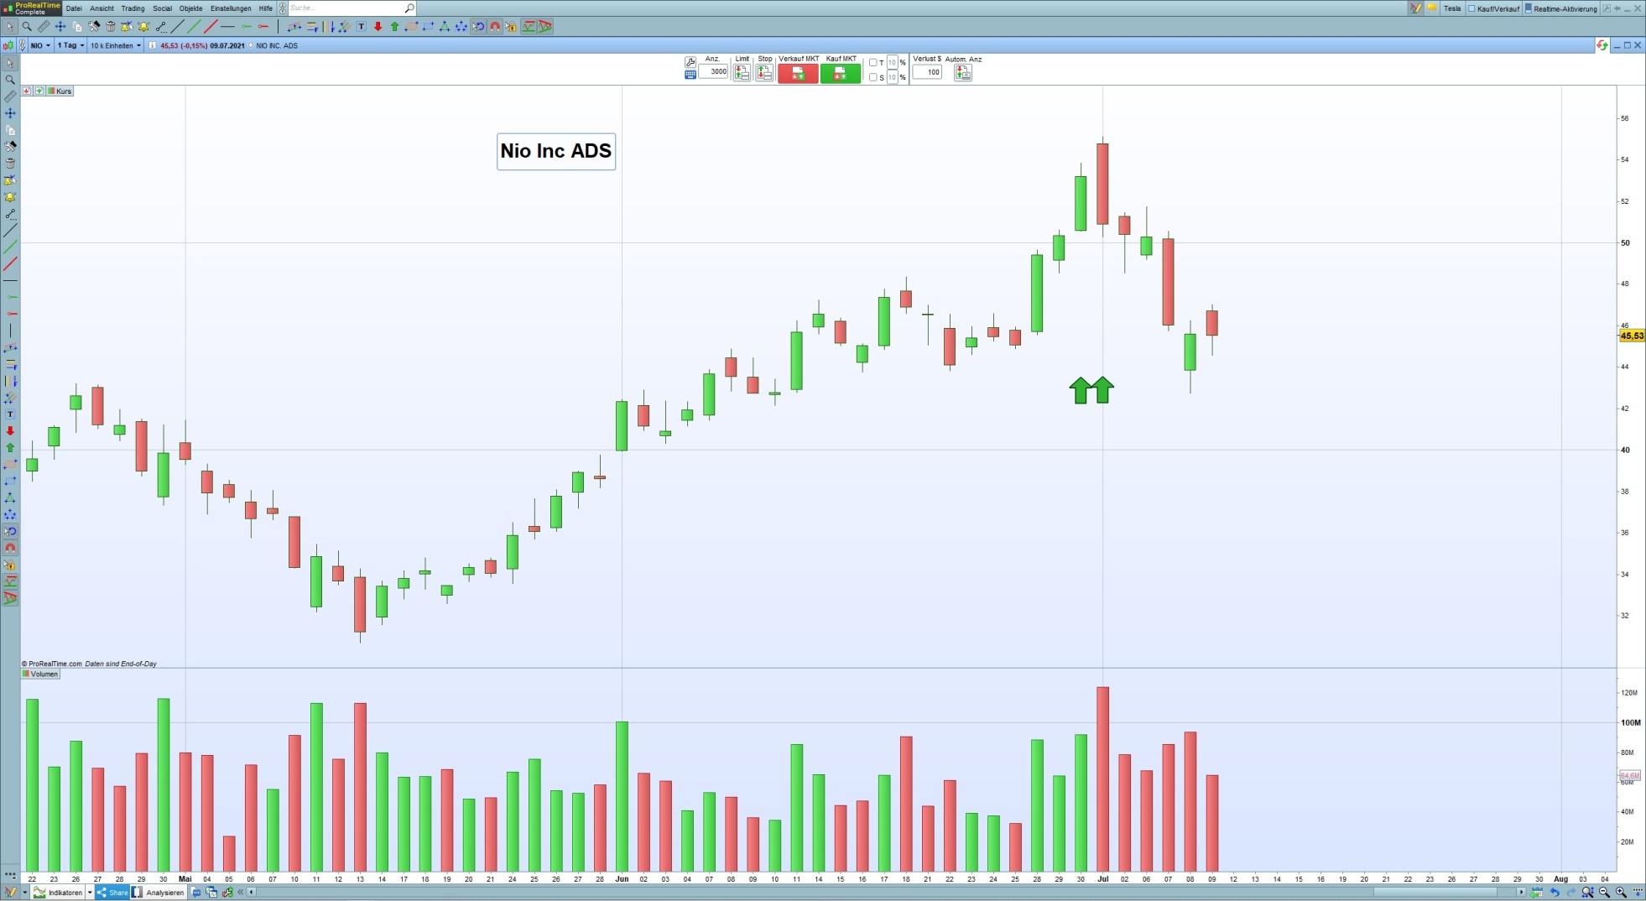
Finden Sie je eine Aktie die in den letzten 5 Tagen eine zusammengesetzte
Shooting-Star Formation und eine zusammengesetzte Hammer-Formation gebildet haben.

Slide 14
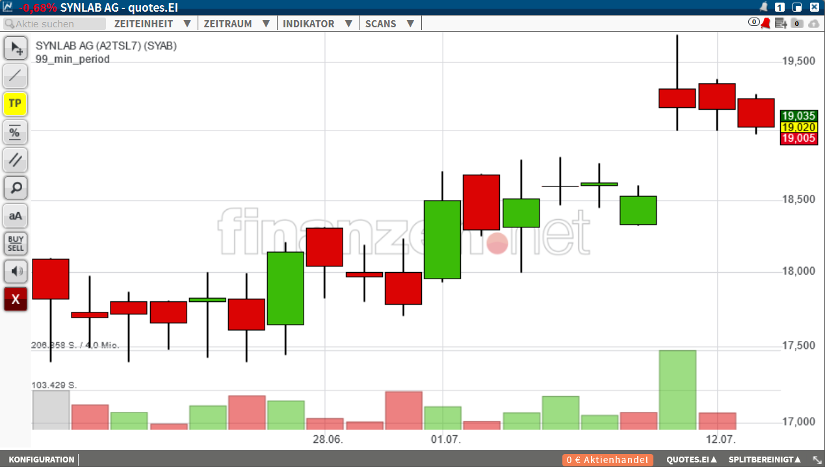
Finden Sie je eine Aktie die in den letzten 5 Tagen eine zusammengesetzte
Shooting-Star Formation und eine zusammengesetzte Hammer-Formation gebildet haben.

Slide 15
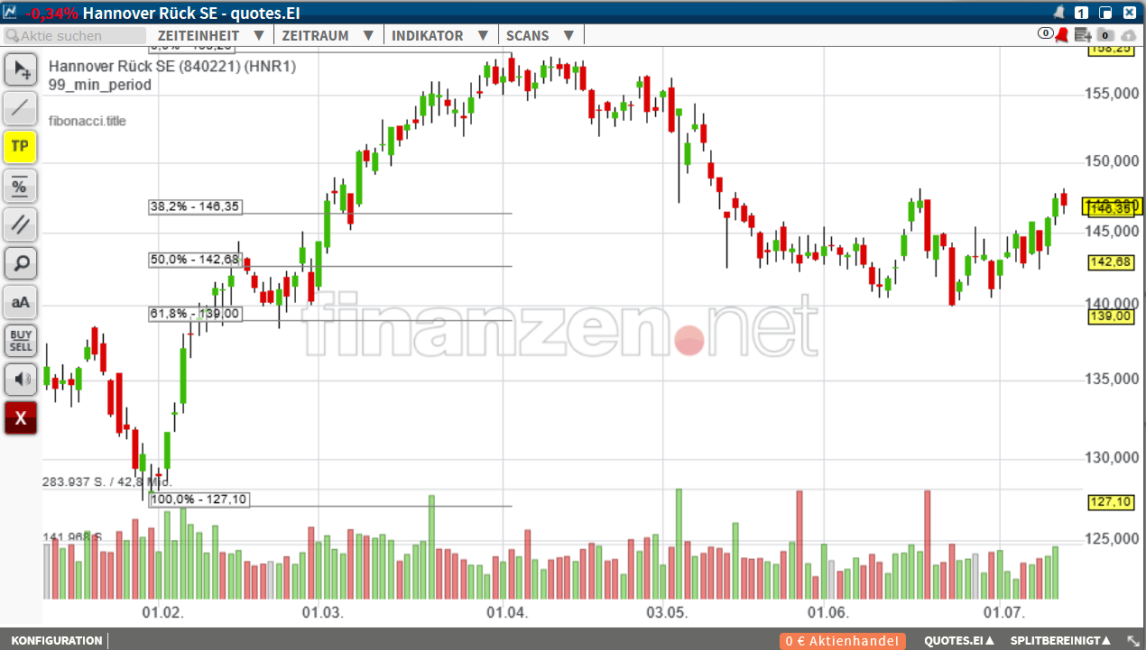
Zeigen Sie bei einer Aktie nach einem Top ein sinnvolles Korrekturziel nach Fibonacci auf.

Slide 16
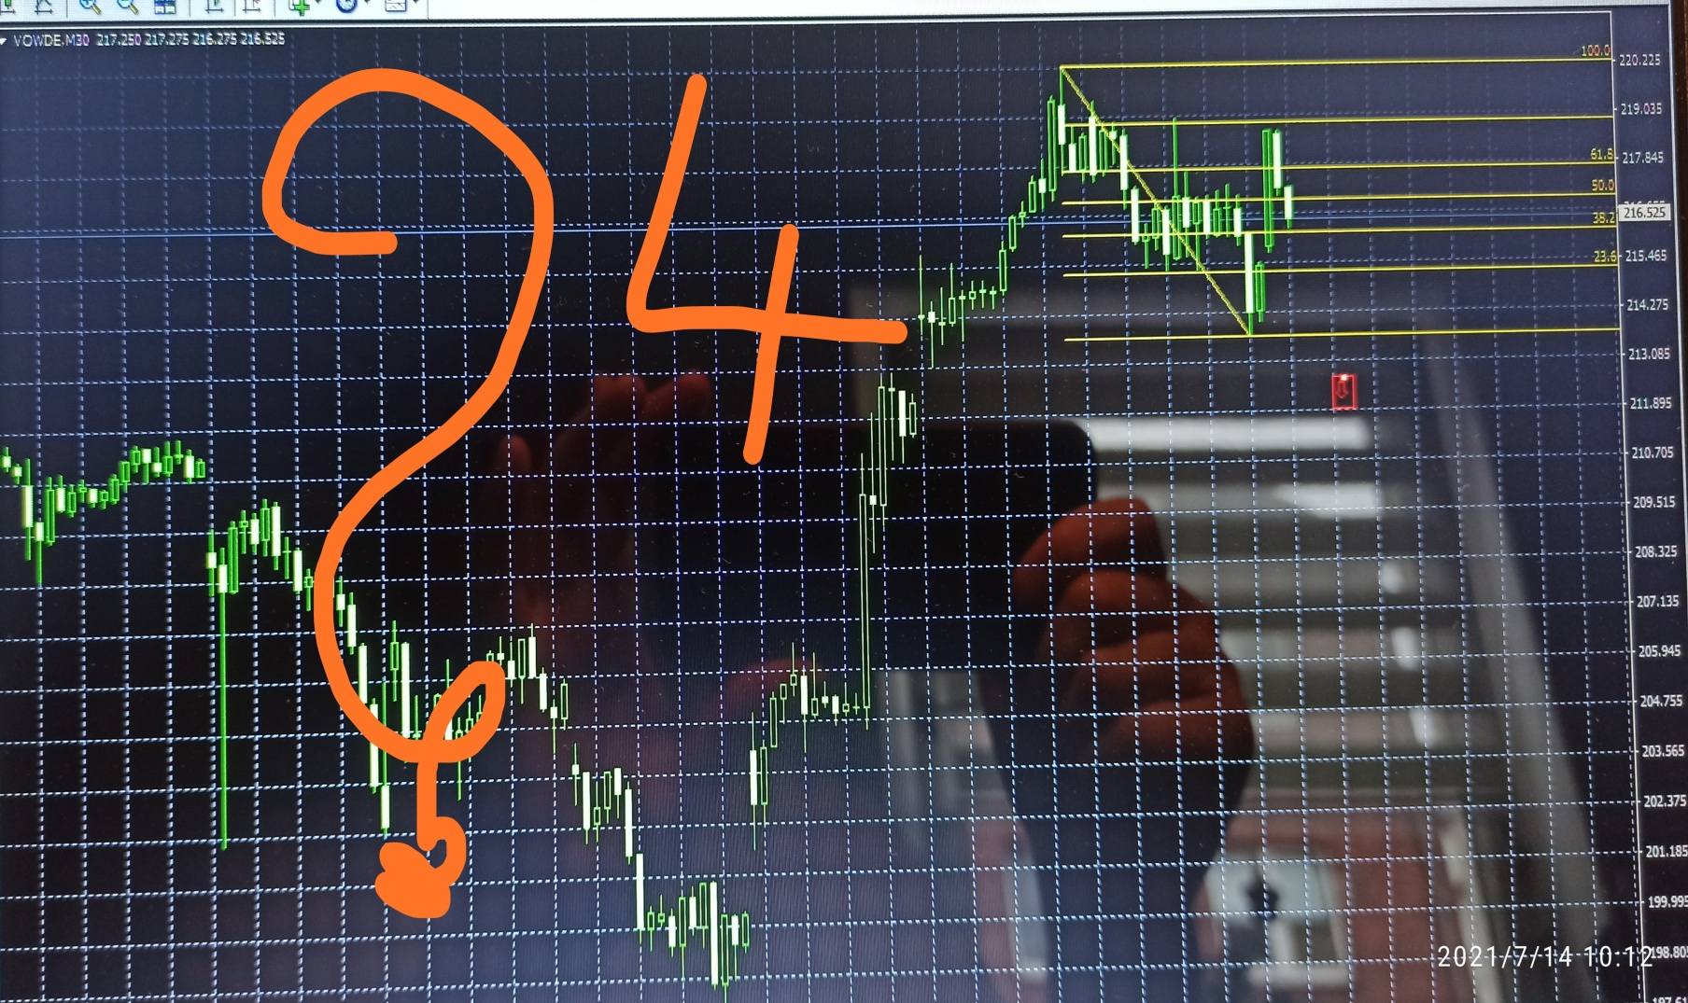
Zeigen Sie bei einer Aktie nach einem Top ein sinnvolles Korrekturziel nach Fibonacci auf.

Slide 17
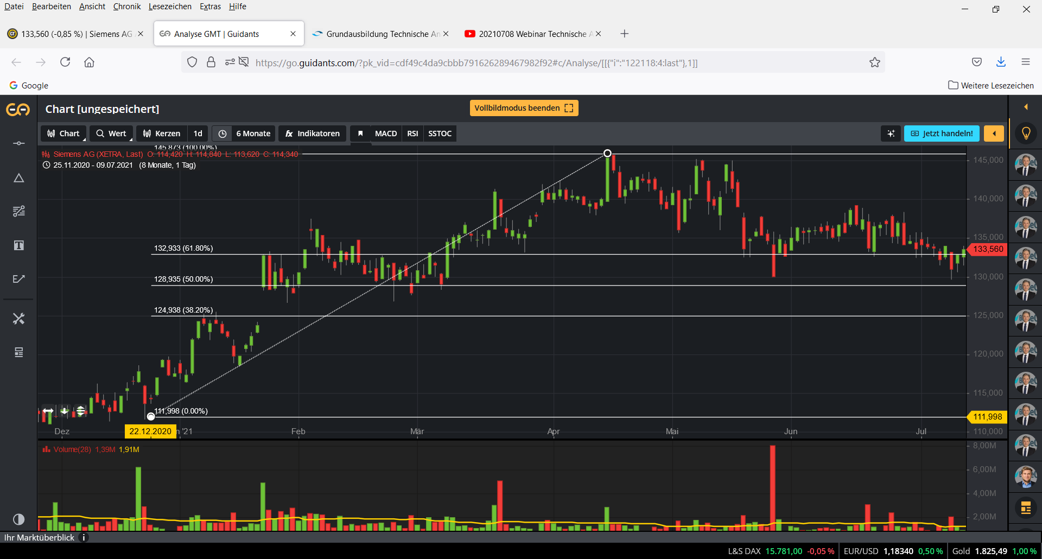
Zeigen Sie bei einer Aktie nach einem Top ein sinnvolles Korrekturziel nach Fibonacci auf.

